Slide 1
Olika former av energi
Om ett föremål uträttar ett arbete minskar föremålets energi.
Förändringen i föremålets energi = det uträttade arbetet.
ΔE = W
Enheten är: Joule (J)
1 J = 1 Nm
Exempel på energi former: lagradenergi, rörelseenergi, värmeenergi osv.
Mekanisk energi kan vara två alternativ:
Lägesenergi
rörelseenergi

Slide 2
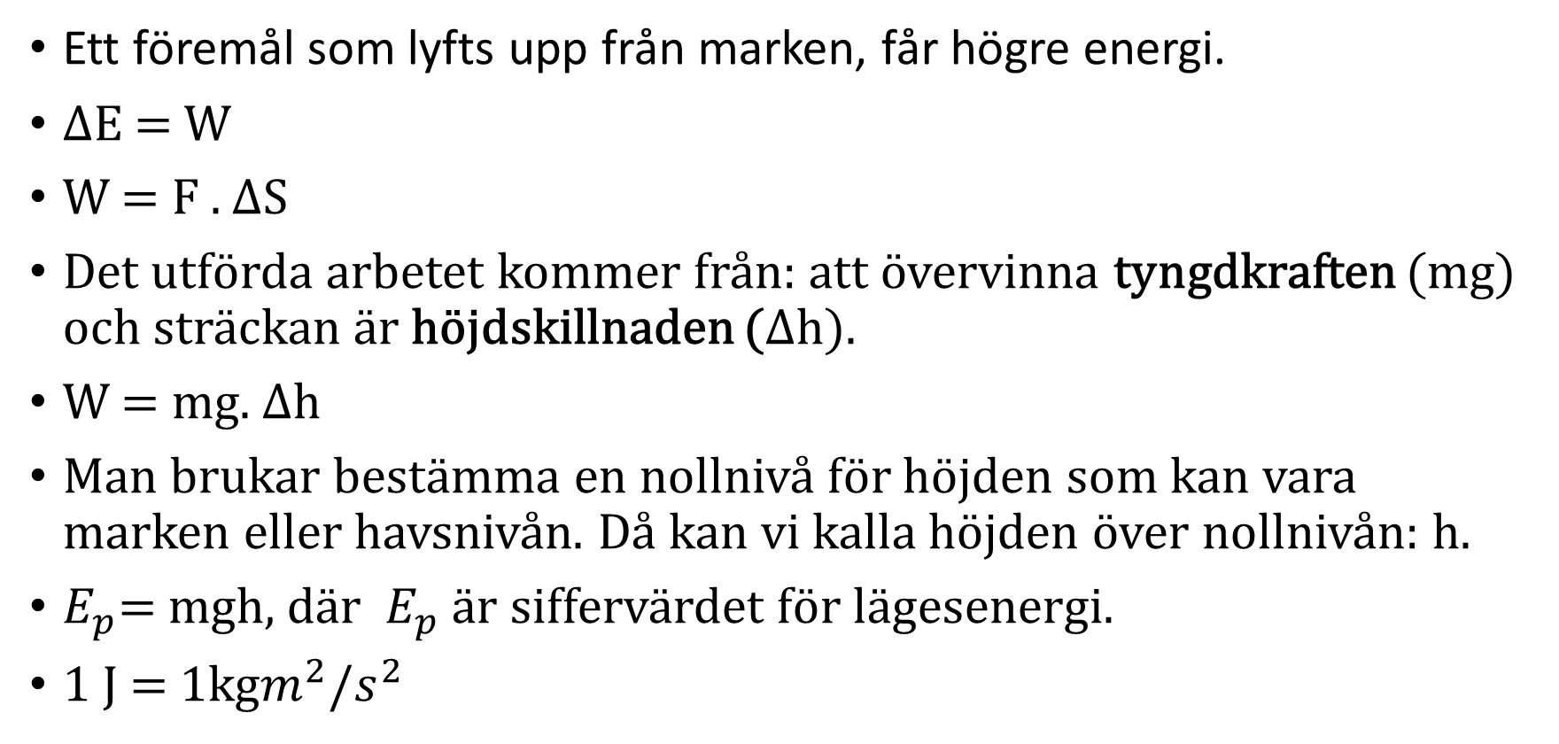
Lägesenergi
Ett föremål som lyfts upp från marken, får högre energi.
ΔE = W
W = F . ΔS
Det utförda arbetet kommer från: att övervinna tyngdkraften (mg) och sträckan är höjdskillnaden (Δh).
W = mg. Δh
Man brukar bestämma en nollnivå för höjden som kan vara marken eller havsnivån. Då kan vi kalla höjden över nollnivån: h.
$E_{p}$= mgh, där $E_{p}$ är siffervärdet för lägesenergi.
1 J = 1kg$m^{2}/s^{2}$

Slide 3
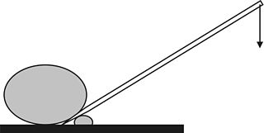
Mekanikens gyllene regel
Det du vinner i kraft, förlorar du i sträcka.
Ex: Hissar, olika branta väger, hävstång etc.
W = F . ΔS

